Slide 1
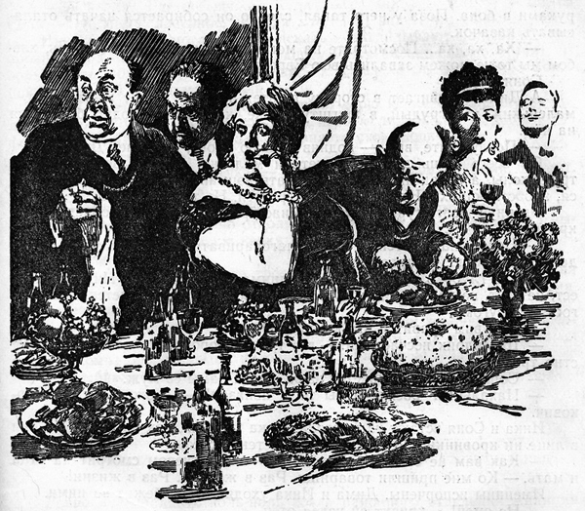
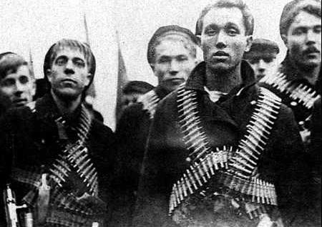
Новая Экономическая политика большевиков ( НЭП)
1921 - 1929 г.г.
История 10 класс

Slide 2
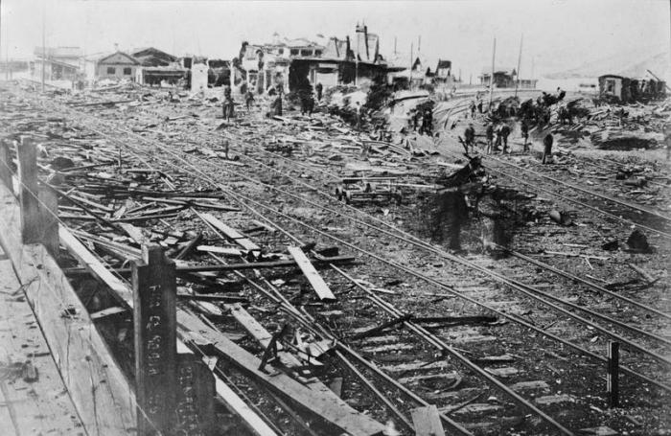
Экономический кризис Советской власти
Результатом политики « военного коммунизма» и Гражданской войны стала полная экономическая разруха. Вот данные о производстве в стране на 1921 год :
Общая численность заводских рабочих, которых большевики считали своей социальной базой, по состоянию на 1920 год составила 67 % от довоенной. Общая численность горожан при этом упала до 40,4 % от довоенной. По данным Струмилина С. Г., производительность труда упала до 20 % от довоенной, в том числе вследствие недоедания. Всеобщее распространение получили прогулы, доходившие до 10-15 %.
Выплавка чугуна составила всего лишь до 2,8 % от довоенной, стали — 4,6 %.
Особенно бедственным стало положение Петрограда, население которого за годы Гражданской войны сократилось с 2 млн. 347 тыс. чел. до всего 799 тыс., численность петроградских рабочих сократилась в 5 раз. Уровень жизни рабочих резко сократился; по подсчётам Струмилина С. Г., по состоянию на первый квартал 1921 года, реальная заработная плата рабочих составляла, в пересчёте на цены 1913 года, 21 коп. в мес.

Slide 3
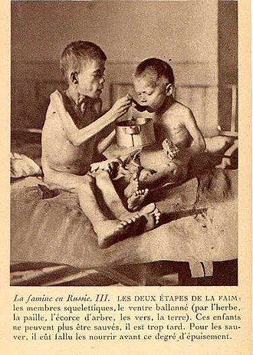
Голод в 1921 году
Весной 1921 года разразился массовый голод в районах Поволжья и Южного Урала. По различным данным от голода погибло около 5 млн. человек.
Советское правительство даже вынуждено было обратиться за помощью к иностранным государством. В апреле 1921 года Совет Труда и Обороны принял решения о закупках хлеба за рубежом, но его не хватало даже для рабочих.
В июне 1921 года была создана ЦК ПомГол
М. Горький призвал пролетариат западных стран спасти от голода русских крестьян и рабочих.
Фритьоф Нансен выступил в Лиге Наций с призывам к правительствам европейских стран о помощи голодающим.

Slide 4
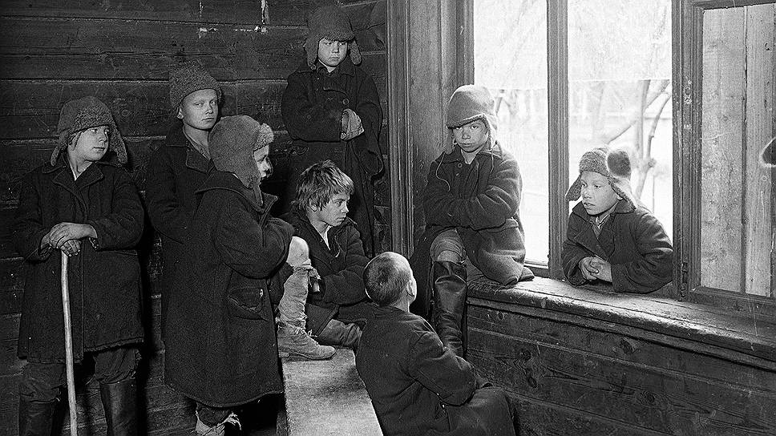
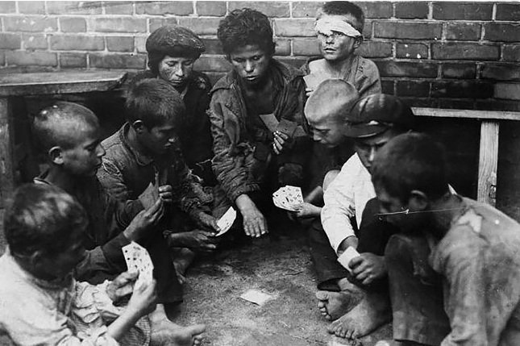
Беспризорничество
Результатом войн и голода стал рост в стране беспризорничества. По разным данным насчитывалось до 7 млн. беспризорников. Это были дети, оставшиеся без родителей и сбивавшиеся в банды.

Slide 5
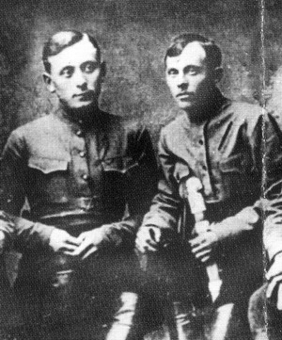
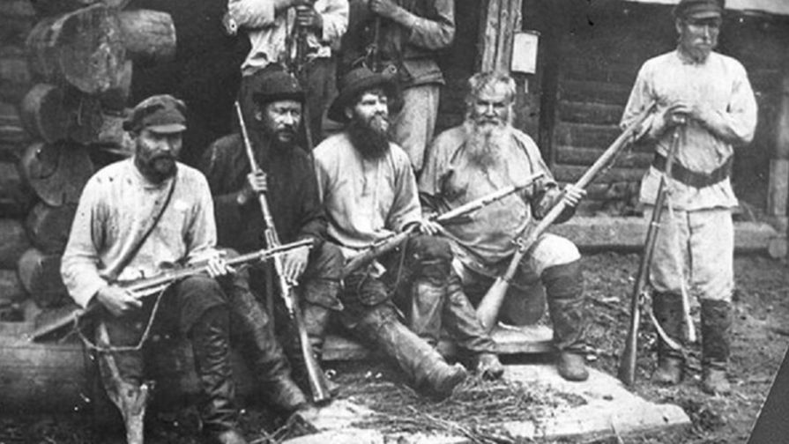
Социальный кризис
Несмотря на завершение Гражданской войны, продразвёрстка продолжалась. Крестьяне Тамбовской губернии получили задание на 1921 год и… взбунтовались. Во главе восстания встал бывший начальник милиции эсер А.С. Антонов. Участников насчитывалось более 50 тысяч, главным образом бедняки и середняки. Но восстание всё равно было объявлено « кулацким». Такие же выступления вспыхивали на Дону, в Поволжье, на Урале, в Сибири. Современники называли этот период « Малой Гражданской войной».
Союз трудового крестьянства Тамбовской губернии определил свою задачу как « свержение власти большевиков – коммунистов, доведших страну до нищеты, гибели и позора». « За Советы без коммунистов».
Армии под командованием Тухачевского, Фрунзе и Будённого разгромили и подавили крестьянские волнения.

Slide 6
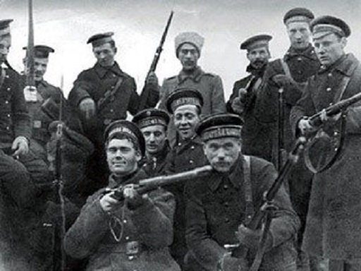
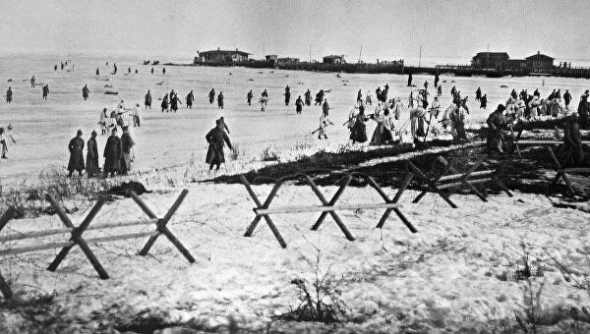
Кронштадтское восстание моряков
28 февраля на линкоре « Петропавловск» в Кронштадте было созвано собрание. Были выдвинуты требования:
Свобода торговли
Ликвидация продразвёрстки
Свобода слова и печати
Перевыборы в Советы тайным голосованием
Марта 1921 года в Смольный ( Правительство) была отправлена делегация от Кронштадта. 2 марта Троцкий ( наркомвоенмор) объявил Кронштадт мятежным и делегация арестована. Моряки получили ультиматум о немедленной сдаче города. Вскоре к городу по льду Финского залива стали стягивать войска. Командовали операцией Тухачевский и Каменев.
18 марта Кронштадт прекратил сопротивление. 2,5 тысячи моряков были взяты в плен, многие ушли в Финляндию.

Slide 7
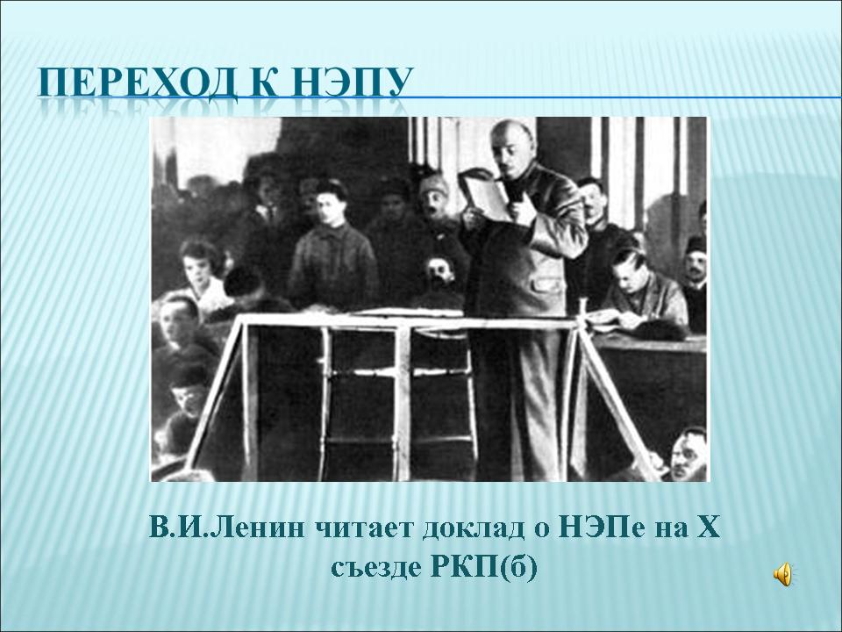

Переход к НЭПу
  В дни кронштадтского мятежа в Петрограде начался X съезд РКП(б). 10 марта 1921 года.
  В. И. Ленин определил кронштадтский мятеж как более опасный, чем « Колчак, Деникин и Юденич вместе взятые»
  Необходимость изменения экономической политики стала очевидной. Доклад Ленина « О замене продразвёрстки продналогом» положил начало НЭПу.

Slide 8
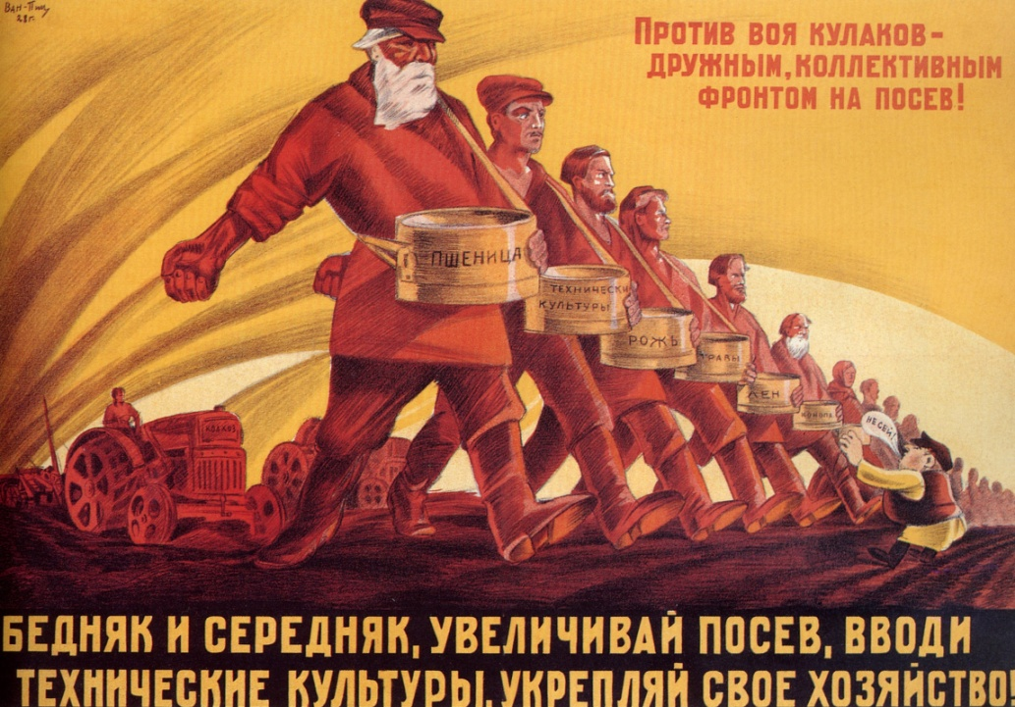
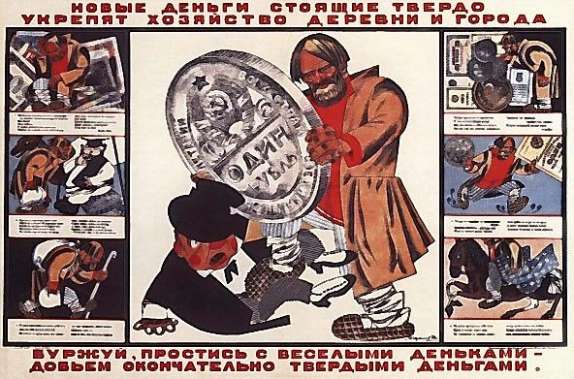
Содержание новой экономической политики
1. Замена продразвёрстки продналогом. Налог объявлялся заранее и не мог быть увеличен в течение года.
2. Вводилась свободная внутренняя торговля. Внешняя оставалась монополией государства.
3. Мелкие частные предприятия передавались в частные руки. Крупные оставались в руках государства.
4. Допускалось создание концессий с привлечением иностранного капитала.
5. Разрешалось использование наёмного труда в ограниченных масштабах. ( до 20 человек)
6. Оплата труда была дифференцированной и в денежном выражени.
7. Денежная реформа 1922 года вводила в оборот « золотой червонец». Обеспеченный золотом. Старые деньги постепенно изымались из оборота.
8. Главки распускались. Предприятия переходили на принципы хозрасчёта и прибыльности. Их объединяли в тресты.

Slide 9
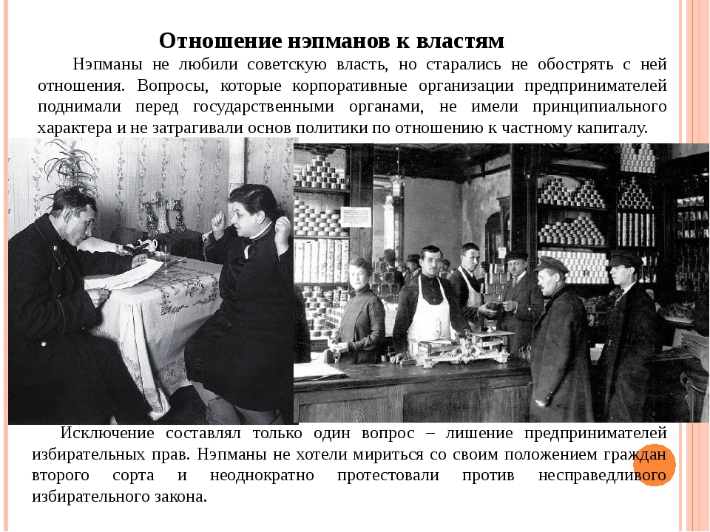
Цели НЭПа
Восстановление хозяйства страны.
Поиск новых путей построения социализма.
Привлечение крестьянства на свою сторону.
Преодоление трудностей первых лет Советской власти.
НЭП - это попытка совместить в экономике принципы административного регулирования государственной экономики с элементами частнокапиталистической рыночной системы. Советская власть не допускала возврата крупной собственности, ведущих отраслей хозяйства в частные руки.

Slide 10
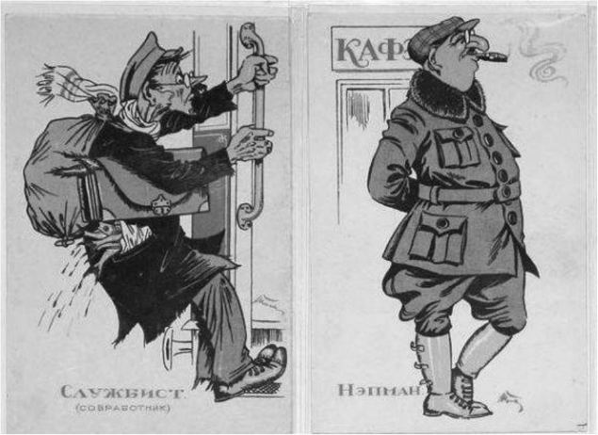
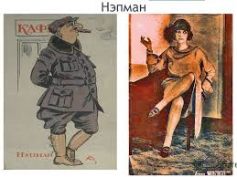
Противоречия НЭПа
Первые результаты Новой политики вдохновляли: к 1925 году страна вернулась к довоенному (1913г.) производству сельхозпродукции. Голод был побеждён. Магазины и рестораны наполнялись деликатесами.
Заработная плата рабочих и служащих к 1925 году составила 93% от довоенной. Рабочий день продолжался 7 часов при 6- дневной рабочей неделе. Самой серьёзной проблемой стала безработица. Крупная промышленность не могла обеспечить всех работой , а мелкая не могла расширяться.
В социальном плане общество разделилось на « нэпманов» и « рабочую массу» . Нэпманами называли тех, кто мог получать коммерческую прибыль от своих мелких предприятий. Они не могли вложить эти деньги в производство, поэтому веселились с ресторанах и на курортах.

Slide 11
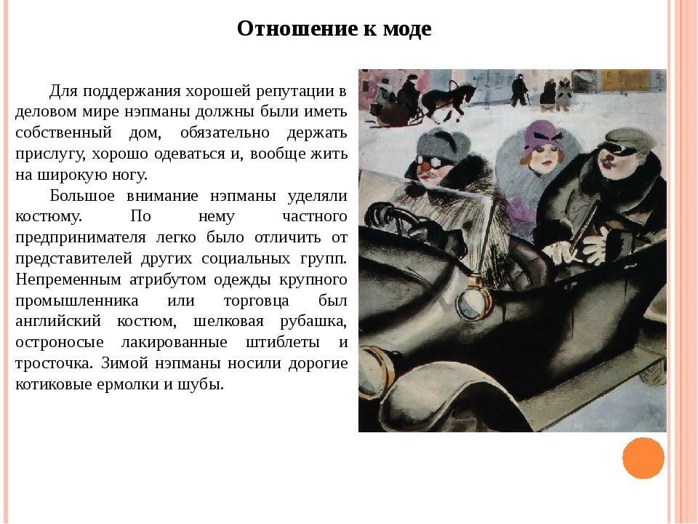
Противоречия НЭПа
Идеологическое противоречие заключалось в том, что власть называла себя « рабоче - крестьянской», но не могла обеспечить трудящихся таким же доходом и зарплатой, какую имели те, кто трудился в частном секторе. Это раздражало рабочих и служащих.

Slide 12
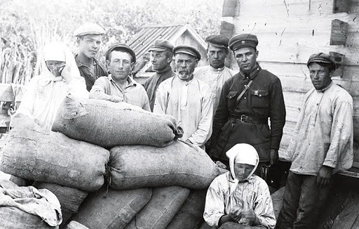
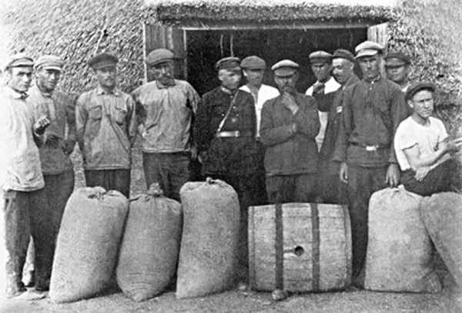
Противоречия НЭПа
Помимо идеологических и социальных противоречий нарастали и экономические противоречия. Они стали главной причиной отказа от Нэпа.
« Ножницы цен» - так называют экономисты расхождение в ценах на сельхозпродукцию и промышленную продукцию во второй половине 20-х годов. Быстрый подъём сельхозпроизводства насытил рынок продовольствием. Но крестьяне нуждались в инвентаре, железе, боронах , моторах и т.д. Но государство не успевало вкладывать капиталы в тяжёлую промышленность и цены на эти товары для крестьян были» неподъёмные». Это тормозило развитие крестьянских хозяйств. Крестьяне не хотели продавать хлеб государству по предложенной цене.

Slide 13

Противоречия НЭПа и хлебозаготовительные кризисы.
В 1926 году произошёл первый хлебозаготовительный кризис. Власть не смогла закупить для города и армии столько зерна, сколько было необходимо. Крестьяне припрятывали хлеб до весны. Власти пришлось поднять закупочные цены на зерно. Крестьяне были довольны уступкой властей, поэтому на следующий год кризис повторился.
Перед властью стал выбор: либо идти на поводу у крестьянства и постепенно переходить на рыночные рельсы, либо найти способ « усмирить» крестьян.
Страна остро нуждалась в средствах для создания крупной индустриальной промышленности, но единственным источником средств могли быть только внутренние ресурсы.
.

Slide 14
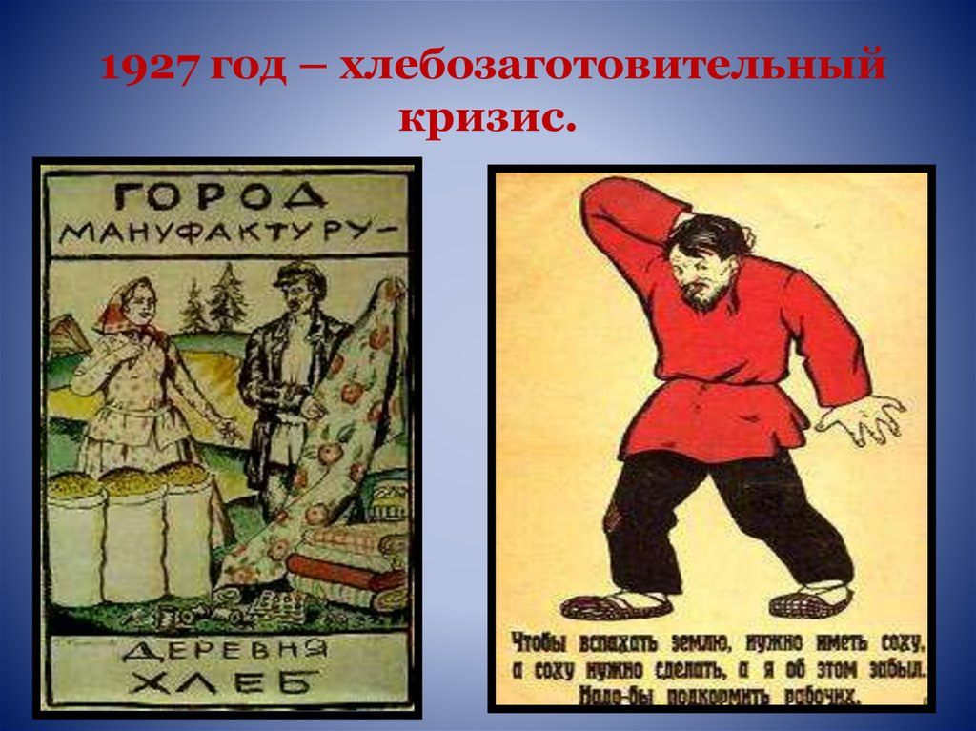
Свёртывание НЭПа
Зимой 1927—1928 в городах впервые с 1921 возникли очереди за хлебом. Новый кризис хлебозаготовок заставил власть сделать выбор.
Кризис 1928 года власть решила ликвидировать чрезвычайными административными мерами. Укрывательство зерна объявлялось преступлением. И.В. Сталин сделал выбор в пользу жёсткого государственного диктата крестьянству.
Очередная неудача хлебозаготовок убедила И. В. Сталина и его сторонников в том, что модель НЭП, оправдавшая себя в короткий период 1924—1926, не в состоянии дать достаточно средств для индустриализации. В январе 1928 Сталин санкционировал применение «чрезвычайных методов хлебозаготовок». Такие меры должны были обеспечить в стране ускоренную индустриализацию. Эпоха Нэпа завершилась

Slide 15
Домашнее задание
Параграф учебника № 10 и вопросы к нему
Подготовка к проверочной работе - во всех классах -12 марта

